Slide 1
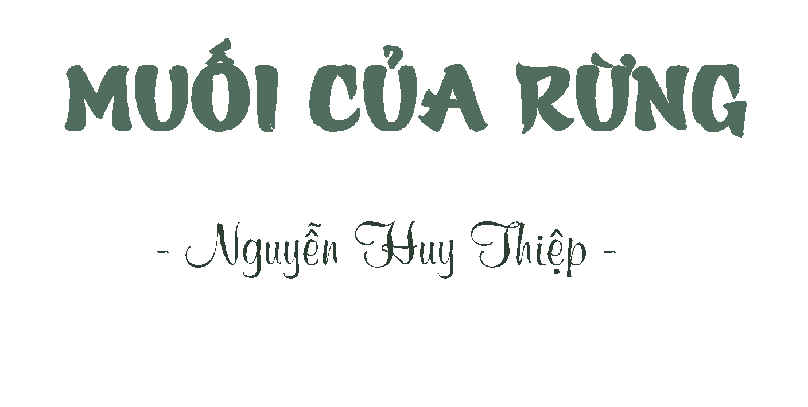
DỰ ÁN CỘNG ĐỒNG 12. BỘ SÁCH KẾT NỐI TRI THỨC VÀ CUỘC SỐNG
BÀI 4: YẾU TỐ KÌ ẢO TRONG TRUYỆN KỂ
GIÁO VIÊN THỰC HIỆN:
Nghiêm Thu Hằng - Trường THPT Khoa học Giáo dục
Mai Thị Thu Hà - Trường THPT Lê Trung Đình - Quảng Ngãi
Hồ Thị Mỹ Lan - Trường THPT Lê Trung Đình - Quảng Ngãi

Slide 2
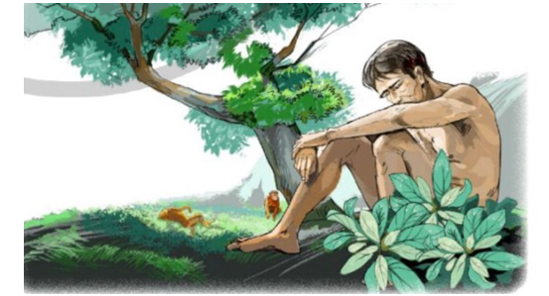
b. Quá trình đi săn
Ông Diểu bắn trúng vai khỉ bố
Ông đuổi theo khỉ con và khỉ con rơi xuống vực
Ông trở về nhà với hai bàn tay trắng.
Ông Diểu leo lên mỏm đá để bắt khỉ đực
Ông quay lại và nhận ra con khỉ cái vẫn đi theo ông từ trên núi, ông lưỡng lự rồi quyết định phóng sinh cho khỉ đực.
Ông đặt tay lên con khỉ đực và thấy nó nóng hầm hập…
Ông quyết định băng bó vết thương cho nó bằng chiếc quần lót đang mặc.
Ông trần truồng, vừa bế vừa đỡ con khỉ tìm đường xuống núi.

Slide 3
c. Diễn biến nội tâm
* Khi chứng kiến đời sống của đàn khỉ trong khu rừng mùa xuân
- Con khỉ đầu đàn: “gớm lắm đây”, “tự tin đến thô bạo”.
- Con khỉ đực: “cái thằng bố ô trọc ấy”, “đồ phong tình phóng đãng”, “tên bạo chúa khốn nạn”).
- Con khỉ cái: “giống cái bao giờ cũng dễ phân tâm”, “với giống cái thì thân thể mình là quan trọng nhất”.

Slide 4
* Tâm trạng
- Trước khi bắn khỉ đực: “mỉm cười, chăm chú nhìn”, “thán phục vì sự nhanh nhẹn dẻo dai của nó”, suy ngẫm “số phận bậc đế vương không trùng số phận ông”.
- Sau khi bắn khỉ đực: “ông Diểu sợ hãi run lên, ông vừa làm điều ác”. Khi khỉ mẹ liều mình cứu khỉ bố, “Ông Diểu tức giận giương súng. Hành động hi sinh thân mình của con khỉ cái làm ông căm ghét”.
- Khi đuổi theo khỉ con để giành lại súng, chứng kiến khỉ con rơi xuống vực, ông đã “tái mặt, toát mồ hôi như tắm …”.
- Khi cõng khỉ đực xuống núi, chứng kiến cảnh khỉ cái theo sát, “ông Diểu thấy buồn tê tái đến tận đáy lòng”. Đây chính là đinh cao của cảm xúc tình thương để ông quyết định “phóng sinh” khỉ bố.

Slide 5
d. Nguyên nhân ông Diểu tha chết cho con khỉ đực
- Chứng kiến tình yêu thương của gia đình của gia đình nhà khỉ.
Hành trình đi săn cũng là hành trình tìm lại nhân bản cho ông Diểu.
- Bản chất con người trong ông Diểu trỗi dậy với sự thấu hiểu, thương xót, quan tâm và chia sẻ.

Slide 6
4. Yếu tố kì ảo trong truyện
Chi tiết: sương mù dâng lên cuồn cuộn sau khi chú khỉ con rơi xuống vách đá và cất lên những tiếng kêu thảm thiết.
Gợi lên không khí lạnh lẽo của màn sương vừa thể hiện nội tâm nhân vật cũng mờ mịt, bối rối và lạnh lẽo.
Hình ảnh: hoa tử huyền
Thể hiện niềm tin chiến thắng của cái thiện.
Tạo nên một không khí huyền thoại .
Những chi tiết này thể hiện chủ đề về nhân sinh.

Slide 7
5. Nhan đề “Muối của rừng”
Gợi ra câu chuyện về thiên nhiên
Gợi ra những câu chuyện lạ (vì bình thường muối gắn liền với biển): Trong câu chuyện này có những chi tiết lạ lùng liên quan đến hành trình trải nghiệm của nhân vật chính.
Kết nối chặt chẽ với phần kết của câu chuyện: Ông Diểu phóng sinh cho con khỉ, ra về gặp hoa tử huyền – “người ta vẫn gọi hoa này là muối của rừng”.
Ý nghĩa nhan đề: “Muối của rừng” chính là kết tinh của quá trình cái thiện chiến thắng cái ác trong mỗi con người.
Thông điệp của tác giả: đề cao mối quan hệ gắn bó giữa con người và thiên nhiên.

Slide 8
III. TỔNG KẾT
- Xây dựng nhân vật và tình huống truyện “lạ hóa”, sử dụng yếu tố kỳ ảo tạo sức hấp dẫn cho truyện.
- Giọng văn lạnh lùng, không sắc thái biểu cảm giúp đọc giả tự do phán xét nhân vật theo chủ kiến của mình.
- Kết cấu truyện: theo dòng thời gian tuyến tính, kết thúc mở tạo chất thơ cho tác phẩm.
2. Nội dung
Qua câu chuyện đi săn của ông Diểu, nhà văn đặt ra vấn đề mối quan hệ giữa con người với thiên nhiên: chính thiên nhiên đã trao cho con người bài học về cách chung sống hòa bình để đạt được sự bình an, phong túc.
1. Nghệ thuật

Slide 9
IV. LUYỆN TẬP

Slide 10
Câu 1: Tác phẩm “Muối của rừng” thuộc thể loại gì?
A. Nghị luận
B. Thuyết minh
C. Truyện ngắn
D. Phê bình văn học
C

Slide 11
Câu 2: Vì sao khi bắn hạ khỉ bố, ông Diểu lại thấy run sợ?
A. Vì sự hỗn loạn của bầy khỉ
B. Vì ông vừa làm điều ác
C. Vì nó tấn công ông
D. Vì ông Diểu bắn vào người
B

Slide 12
Câu 3: Hành động của khỉ cái sau khi khỉ đực bị bắn là gì?
A. Nó hoảng loạn khiếp sợ nhưng vẫn cố đến gần nâng khỉ đực dậy
B. Nó sợ hãi và bỏ trốn thật nhanh
C. Nó vẫn ôm theo khỉ con để chạy
D. Nó vẫn điềm nhiên nhìn ông Diểu bằng ánh mắt thù hận
A

Slide 13
Câu 4: Khi lấy được súng của ông Diểu, con khỉ con đã làm gì?
A. Nó thử bóp cò
B. Nó cầm súng và lăn xuống vực
C. Nó phá hủy súng
D. Nó đưa súng cho khỉ mẹ
B

Slide 14
Câu 5: Vì sao ông Diểu sợ hãi “kinh hoàng” đến mức phải chạy trốn?
A. Chứng kiến cảnh khỉ con rơi xuống vực cùng tiếng rú thê thảm
B. Vì bị khỉ cái tấn công
C. Vì bị khỉ con tấn công
D. Vì khỉ đực tỉnh dậy tấn công
A

Slide 15
Câu 6: Ông Diểu đã cầm máu cho con khỉ bằng:
A. Cái áo của ông
B. Bằng nhúm cỏ Lào
C. Bằng cây dương sỉ
D. Bằng ít thuốc ông cầm theo bên người
B

Slide 16
Câu 7: Khi rừng kết muối là điềm báo cho điều gì?
A. Đất nước thanh bình, mùa màng phong túc
B. Điềm báo nạn dịch hoành hành khắp nơi
C. Điềm báo những nguy hiểm cận kề cho người đi rừng
D. Điềm báo một năm đầy chông gai thử thách
A

Slide 17
Câu 8: Trong quan niệm của người kể chuyện, “muối của rừng” kết tinh từ đâu?
A. Từ sự may mắn
B. Từ lòng lương thiện
C. Từ công sức của những người đi rừng
D. Tất cả các đáp án trên
B

Slide 18
Câu 9: Đặc sắc nghệ thuật của văn bản là:
A. Viết truyện ngắn tinh tế và hấp dẫn
B. Tình tiết truyện lôi cuốn
C. Xây dựng hình tượng nhân vật đặc sắc, nghệ thuật ẩn dụ đầy tinh tế
D. Tất cả các đáp án trên
D

Slide 19
V. VẬN DỤNG

Slide 20

Theo Ha-ra-ri (Harari), có một quan niệm cho rằng: “Các sinh vật không phải người không có giá trị tự thân nào cả, chúng chỉ tồn tại vì lợi ích của chúng ta mà thôi.” Đọc truyện ngắn “Muối của rừng”, em có tán thành với quan niệm đó không? Vì sao?
- Gợi ý:
+ Em đồng tình/ không đồng tình
+ Lí giải phù hợp

Slide 21
CẢM ƠN!

